Slide 1

A Nemzeti Adó- és Vámhivatal rendészeti tevékenységének bemutatása
A NAV rendészeti szakterületének szerepvállalása a hamisítás elleni közdelemben
Kriminál Expo 2014
Dr. Szokolovszki Anikó
pénzügyőr főhadnagy
NAV KH Rendészeti Főosztály
Notes:
Dear colleagues,
Ladies and gentlemen,
Good afternoon to everyone. First of all I would like to express my thanks and gratitude for having this opportunity to deliver a presentation for the occasion of this important meeting.
What I'm going to talk about today is the

Slide 2



A NAV főbb jellemzői
államigazgatási és fegyveres
rendvédelmi feladatokat is ellátó kormányhivatal
- önállóan működő és gazdálkodó központi költségvetési szerv,
- a központi költségvetésben önálló fejezetet képez
NEMZETI ADÓ- ÉS VÁMHIVATAL
VÁM
ADÓ
BŰNÜGY
Három szintű szervezet, feladatait:
központi,
középfokú és
alsó fokú szervei
útján látja
INFORMATIKA
ERŐFORRÁS GAZDÁLKODÁS
NEMZETKÖZI KAPCSOLATOK
Notes:
A NAV jogi személyiséggel rendelkező, a Kormány irányítása alatt álló, államigazgatási és fegyveres rendvédelmi feladatokat is ellátó kormányhivatal, felügyeletét a nemzetgazdasági miniszter látja el.

Slide 3

Központi Hivatal
Bűnügyi Főigaz-gatóság
Informatikai Intézet
Képzési, Egészség-ügyi és Kulturális Intézet
Regionális Adó Főigazgató-ságok
Kiemelt Adó és Vám Főigazgató-ság
Regionális Vám- és Pénzügyőri Főigazgató-ságok
Repülőtéri Főigazgató-ság
Bevetési Főigazgató-ság
Szakértői Intézet
Regionális Bűnügyi Igazgatóságok
Megyei (Fővárosi) Adóigazga-tóságok
Megyei (Fővárosi) Vám- és Pénzügyőri Igazgatóságok
Repülőtéri Igazgató-ságok
Kiemelt Ügyek és Adózók Vám- és Pénzügyőri Igazgató-sága
Őrzés-védelmi és Támogató Igazgatóság
Áru- és Bűnjelkezelő Hivatal
Kiemelt Adózók Adóigazga-tósága
Határ-kirendelt-ségek
EU külső határ
NAV központi szerve
NAV középfokú szervei
NAV alsó fokú szervei

Slide 4
NAV KH Rendészeti Főosztály felépítése
Főosztályvezető
Főosztályvezető-helyettesek
Rendészeti Szakirányítási és Koordinációs Osztály
Központi Ügyeleti Osztály
Környezetgazdasági Fém Ellenőrzési Szakigazgatási Osztály
Különleges Szolgálat

Slide 5
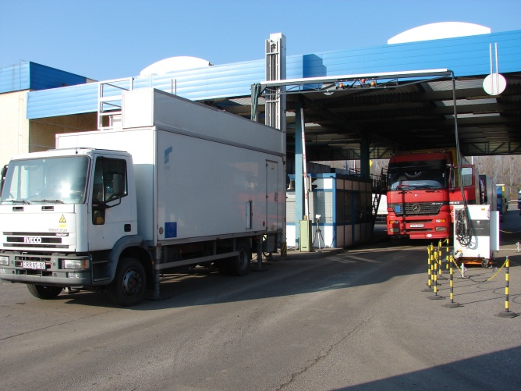
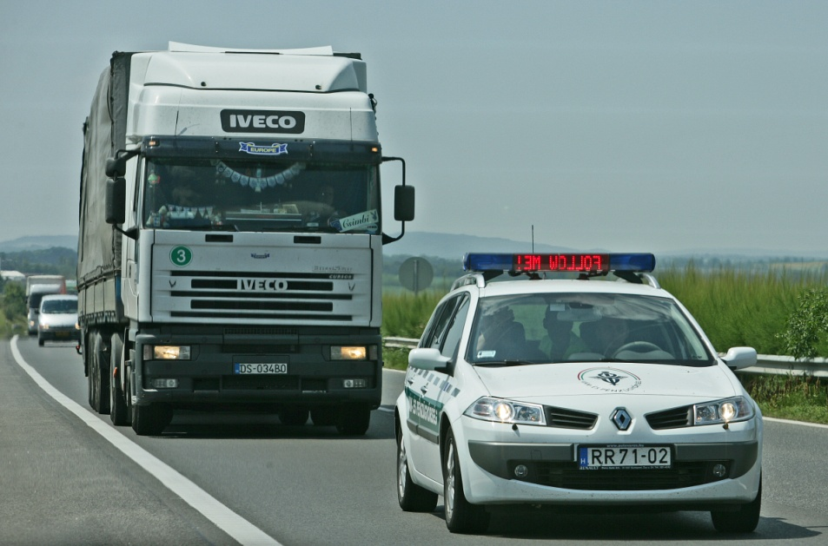
Rendészeti ellenőrzések
Határellenőrzés
Mélységi Ellenőrzés

Slide 6

Jogsértések felderítése, eredmények
2014. I-III. negyedévben 52 455 esetben került sor jogsértő cselekmények felderítésére (bűncselekmény, szabálysértés, egyéb törvénysértés).
A jogsértő cselekmények közül 1 829 esetben bűncselekmény, míg 13 638 esetben szabálysértés felderítésére került sor.
A felderített bűncselekmények
13 %-a határforgalomban,
57 %-a mélységi ellenőrzés
keretében, míg
30 %-a egyéb ellenőrzés
kapcsán realizálódott.

Slide 7

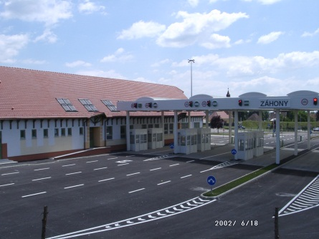
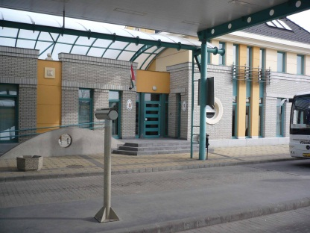
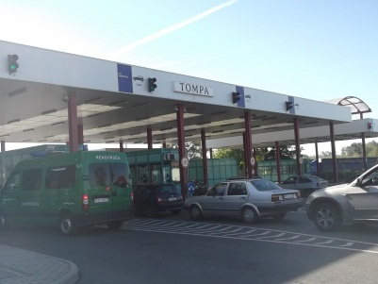
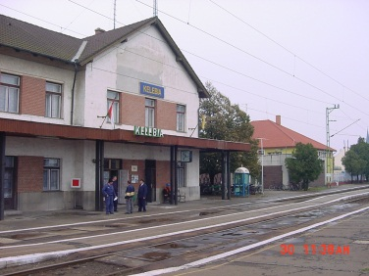
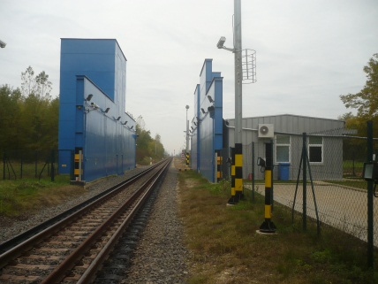
Európai Unió magyarországi külső határainak ellenőrzése
Határszakaszok
Szlovákia: 680,9 km
Ausztria: 356 km
Szlovénia: 102 km
Románia: 447,8 km
Horvátország: 344,6 km
EU belső határ összesen: 1 931,3 km
Szerbia: 174, 4 km
Ukrajna: 136,7 km
EU külső határ összesen:
311,1 km
Teljes határszakasz hossza:
2 242,4 km
Szerb határszakasz:
7 közúti
2 vasúti határátkelőhely
Ukrán határszakasz:
5 közúti
1 vasúti határátkelőhely
Képviseljük a magyar vámhatóságot az EU Szárazföldi Határok Kontakt Csoportjában

Slide 8


A NAV járőr egységei
Járőrök száma: 930 fő
NAV KH Rendészeti Főosztály
Megyei Vám- és Pénzügyőri Igazgatóságok
(24 igazgatóság, 770 járőr)
Bevetési Főigazgatóság
(160 járőr)
Illetékességi terület: alapvetően megyén belül
Illetékességi terület: országos

Slide 9
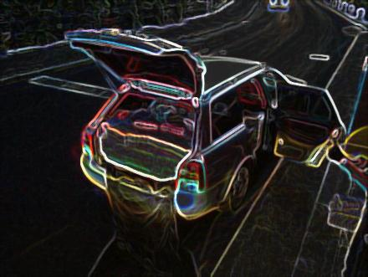
Rendészeti járőrfeladatok
Mozgó járőregységek által végzett ellenőrző tevékenység során a jogsértő cselekmények felderítése és az ahhoz kapcsolódó eljárások lefolytatása
Mélységi ellenőrzési tevékenység helyszínei:
közutak mentén, autópályán folytatott ellenőrzés;
piacok, vásárok, pályaudvarok ellenőrzése;
kül- és közterületek ellenőrzése;
zöldhatáron végzett ellenőrzések;
magán ingatlanokon, vállalkozás telephelyén végzett ellenőrzések

Slide 10



A Rendészeti szakterület szerepe a hamisítás elleni küzdelemben
Mi az amit hamisítanak?
Mindent
Slágertermékek 2014:
- mosószer
- parfüm, illatszer, sampon
- mobiltelefonok, okostelefonok és tartozékai
- játékok
- adathordozók

Slide 11


A Rendészeti szakterület szerepe a hamisítás elleni küzdelemben
Hol találunk hamis termékeket?
Bárhol
piacok
közterületek
közúton történő ellenőrzés során
üzletekben
bevásárlóközpontokban
interneten

Slide 12
A Rendészeti szakterület szerepe a hamisítás elleni küzdelemben
Bűncselekmények felderítése
Iparjogvédelmi jogok megsértése - 125 eset
Szerzői vagy szerzői joghoz kapcsolódó jogok megsértése - 123 eset
Versenytárs utánzása - 2 eset
100.000 Ft-ot meghaladó okozott vagyoni hátrány esetén a felderítést végző vámszerv feljelentést tesz a NAV illetékes bűnügyi igazgatóságának
Egészségügyi termék hamisítása. - 48 eset
Feljelentést tesz a Rendőrség felé

Slide 13
A Rendészeti szakterület szerepe a hamisítás elleni küzdelemben
Szabálysértések felderítése és a szabálysértési eljárások lefolytatása 2014. szeptember 30-ig
Gyógyszerrendészeti szabálysértés -8 eset
Iparjogvédelmi jogok megsértése-691 eset
Szerzői vagy szerzői joghoz kapcsolódó jogok megsértése- 278 eset
Versenytárs utánzás 31 eset
Összesen: 1008 eset

Slide 14



Felkészülés az ellenőrzésre
1. Jogszabályi háttér pontos ismerete
2. Oktatások
3. Helyismeret
4. Határozott fellépés
5. Az ellenőrzött termék pontos ismerete ( védjegyek, csomagolás, elárusító hely )

Slide 15
Problémák az ellenőrzés során
Szabálysértés vagy bűncselekmény?
Vagyoni hátrány meghatározásának problematikája
Eltérő ügyészi gyakorlatok
Eredeti termék ára? Vagy hamis termék fekete piaci ára?
Szerzői jog vagy szerzői joghoz kapcsolódó jogsértésekkel kapcsolatos jogértelmezési problémák
Megoldás:
Egységes gyakorlat kialakítása
(NAV bűnügy ág, NAV vámszakmai ág)
Részvétel a HENT jogérvényesítési munkacsoport munkájában

Slide 16
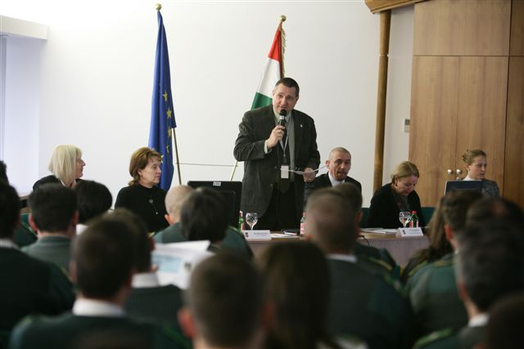
Együttműködés társhatóságokkal, szakmai szervezetekkel
HENT
SZTNH
NÉBIH
GYEMSZI-OGYI
Rendőrség
MAHASZ
ARTIS JUS
PRO ART

Slide 17
Nemzeti- és nemzetközi akciók koordinációja
Műveleti tervek készítése és végrehajtásának koordinálása, felügyelete
Nemzeti kontakt pont szerepkör betöltése
Eredmények összesítése és értékelése
Kapcsolattartás nemzetközi szinten és a hazai társhatóságokkal
ATHENA IV.
Gryphon
PANGEA VII
Black Truck
Projekt SOCHI-2014
ANTS
Porkontroll II
SMOKE 2014
Porkontroll I
Szállító 55
DARIF
NAVIGÁTOR
2_WASTE_2014
HIT
JCO-ERMIS
DISASTER 2014
ADN
EMPACT Joint Action Day
GAIA 2014
1_WASTE_2014
SMOKE II. 2014
DISASTER 2014
ADN-B

Slide 18

Köszönöm a figyelmet!
Kérdések?
Dr. Szokolovszki Anikó
pénzügyőr főhadnagy
NAV KH Rendészeti Főosztály
kh.rfo@nav.gov.hu

